Slide 1



Vështirësitë në të nxënë
S5 EU 4 Inclusive Teaching

Slide 2
Rendi i ditës
Prezantimi dhe nxehja
Cilat janë vështirësitë në të nxënë?
Si të dallojmë dhe të mbështesim vështirësitë e të nxënit në klasë?

Slide 3
Nxemja
Reflektoni dhe diskutoni në grupe prej 4 vetash për 15 minuta
Cilat janë pikat tuaja të forta si mësues/e?
Cilat janë objektivat e zhvillimit tuaj si mësues/e?

Slide 4
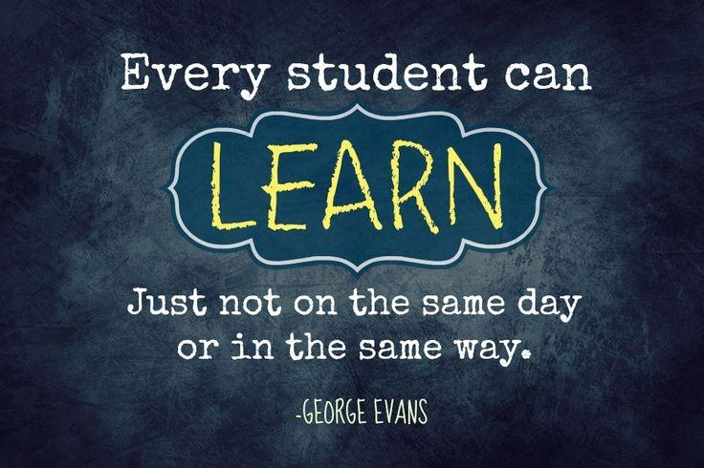

Slide 5
Vështirësitë në të nxënë
Mund të jenë zhvillimore (vështirësi të lindura për shkak të ndryshimeve në funksionimin e sistemit nervor qendror), pasojë e sëmundjeve neurologjike, dëmtimeve fizike ose problemeve të shëndetit mendor
Vështirësitë zhvillimore të të nxënit/mësuarit janë shpesh të trashëguara dhe të përhershme
Vështirësitë në të nxënë janë të zakonshme,10-20% e njerëzve kanë vështirësi në të nxënë

Slide 6
Vështirësitë në të nxënë
Ndodhin pavarësisht nga aftësitë dhe talentet e tjera të një njeriu
Vështirësitë në të nxënë mund të mbivendosen me probleme të tjera (ekzistenca e disa sëmundjeve), gjë që e bën identifikimin e tyre më sfidues/më të vështirë
Ndodhin në mënyra të ndryshme në faza të ndryshme të jetës

Slide 7
Vështirësitë në të nxënë mund të lidhen me:
Të lexuarit dhe të shkruarit
Matematikën
Aftësitë motorike
Vëmendjen dhe perceptimin
Të folurit

Slide 8
Vështirësitë më të zakonshme në të nxënë
S5 EU 4 Inclusive Teaching

Slide 9
Vështirësitë më të zakonshme të të nxënit në klasë
Çrregullime të deficitit të vëmendjes
Deficite në perceptim
Disleksia
Çrregullimet në matematikë
Dëmtimi i gjuhës zhvillimore (Disfasia)

Slide 10

Çdo nxënës mund të mësojë dhe ka të drejtë të mësojë.
Çdo nxënës ka aftësitë dhe pikat e veta të forta.
Si mësues ne duhet të fokusohemi në pikat e forta, përsa u takon sfidave me të cilat përballemi.

Slide 11
Diskutime
S5 EU 4 Inclusive Teaching

Slide 12
Diskutim për 30 minuta
Diskutoni në grupe prej 3-4 personash
1. Çfarë lloj sfidash të të nxënit dhe nevojave për mbështetje keni vënë re te nxënësit tuaj?
2. Si e vutë re nevojën për mbështetje?
3. A keni gjetur mënyra për të mbështetur të nxënit e nxënësit?
Zgjidhni disa mendime për pyetjet 2 dhe 3 që dëshironi t’i ndani me të gjithë grupin.

Slide 13
Si të dallojmë dhe të mbështesim vështirësitë e të nxënit në klasë?
S5 EU 4 Inclusive Teaching

Slide 14
Si të dallojmë vështirësitë në të nxënë?
Mësuesi mund të dallojë vështirësitë në të nxënë duke vëzhguar performancën dhe sjelljen e nxënësit në klasë dhe në mjedisin shkollor
Njohja e nxënësve është çelësi për njohjen e vështirësive në të nxënë

Slide 15
Pyetje që ndihmojnë në vëzhgimin e performancës dhe sjelljes së nxënësit
A ka pasur ndonjë ndryshim në sjelljen dhe/ose performancën e nxënësit?
Si ka ndryshuar sjellja dhe/ose performanca e nxënësit?
Kur ka ndryshuar sjellja dhe/ose performanca e nxënësit?

Slide 16
Çfarë duhet të bëni kur vini re se diçka ka ndryshuar në sjelljen ose performancën e nxënësit tuaj?
Është e rëndësishme që vështirësitë në të nxënë të identifikohen sa më shpejt që të jetë e mundur dhe mbështetja të fillojë në një faze të hershme
Si mësues, përpiquni t’u përgjigjeni nevojave të nxënësve sa më shpejt të jetë e mundur dhe të modifikoni mjedisin mësimor dhe shkollor për t’iu përshtatur nevojave për mbështetjen e nxënësve
Diskutoni me nxënësin, kujdestarët dhe mësuesit e tjerë që i japin mësim nxënësit, a e kanë vënë re atë që ka ndryshuar tek ai?
Nëse është e mundur, konsultohuni me profesionistë të arsimit special (mësues për nxënësit me nevoja të veçanta, psikolog shkolle, punonjës social të shkollës, infermiere)

Slide 17
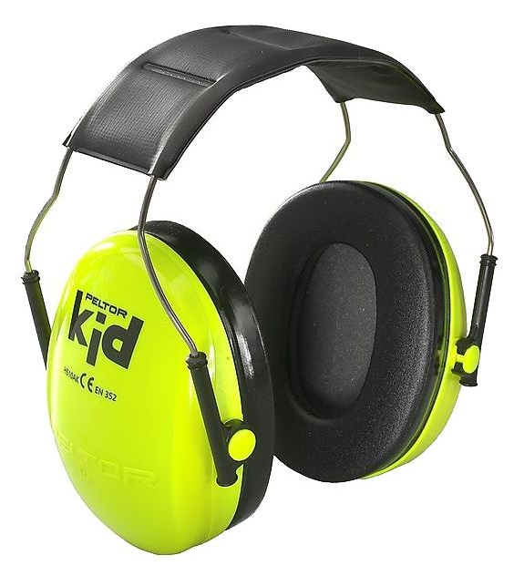
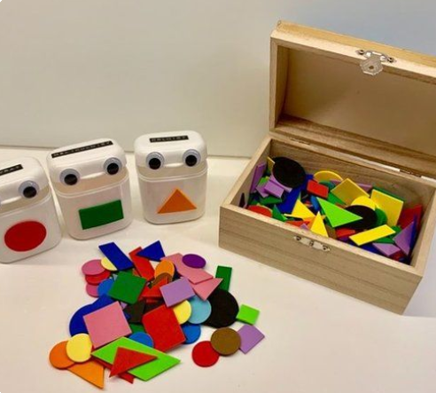
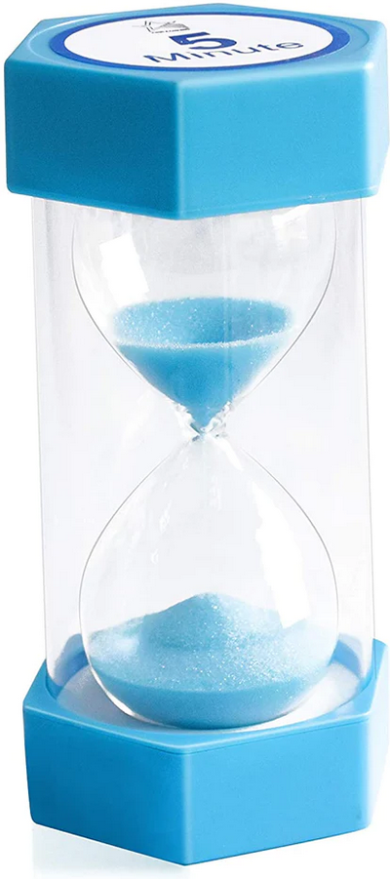
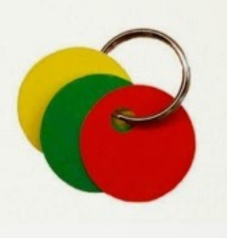

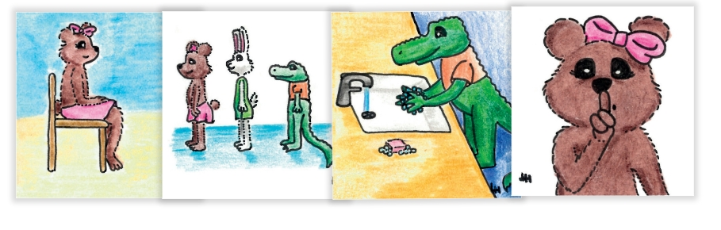
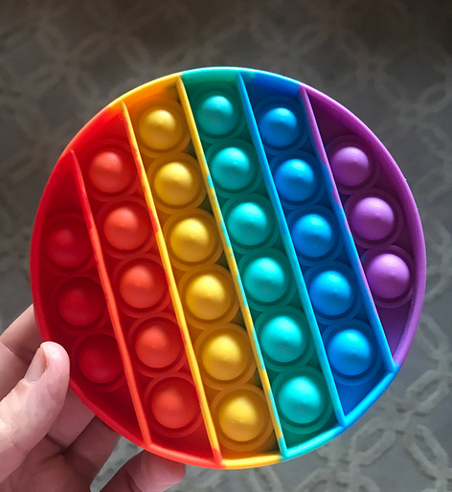
Si t’i mbështesim nxënësit për të kontrolluar vëmendjen, përqendrimin dhe veprimtarinë
Fokusohuni në:
Udhëzime
Strukturë
Regjim/Rregulla
Divizione
Mjete

Slide 18
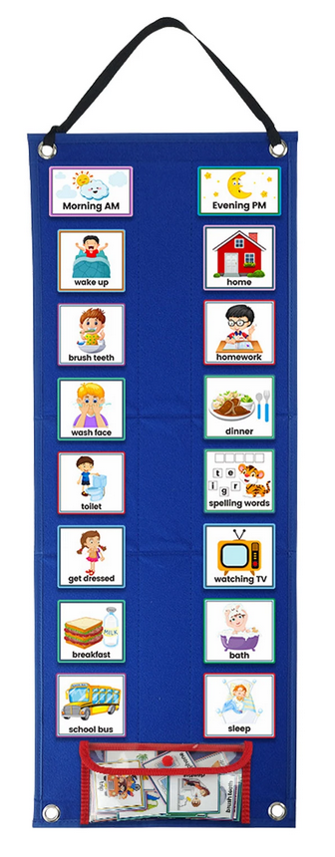
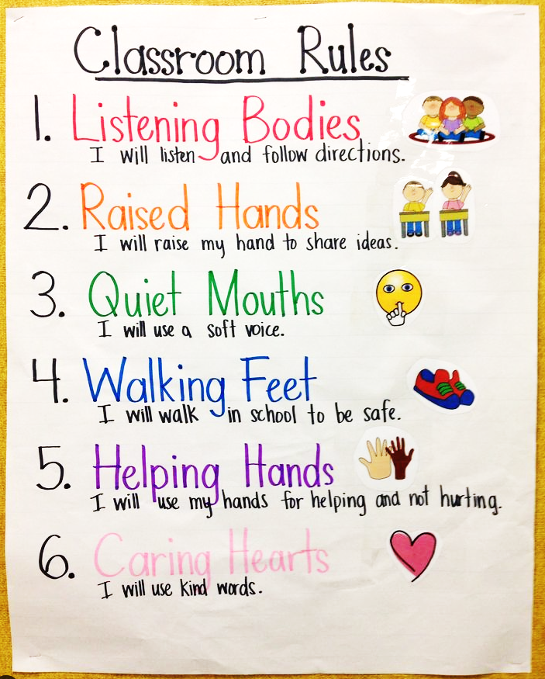
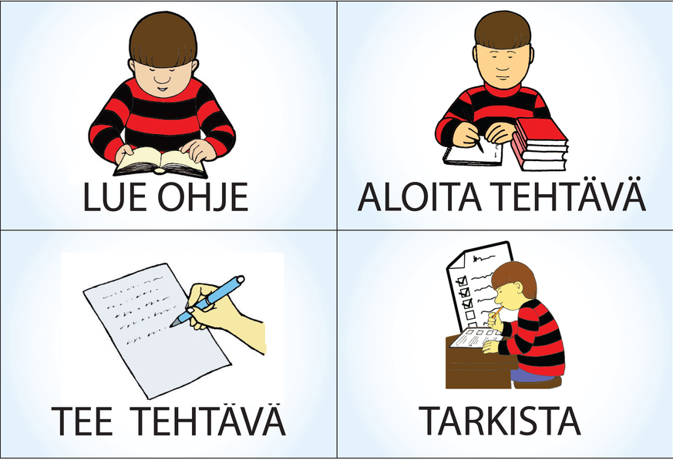
LEXONI UDHËZIMET
FILLONI DETYRËN
BËNI DETYRËN
KONTROLLONI DETYRËN
S5 EU 4 Inclusive Teaching

Slide 19
Reflektoni:
Çfarë ju thotë nxënësi?
Si mund të reagoni ju si mësues/e?
S5 EU 4 Inclusive Teaching

Slide 20
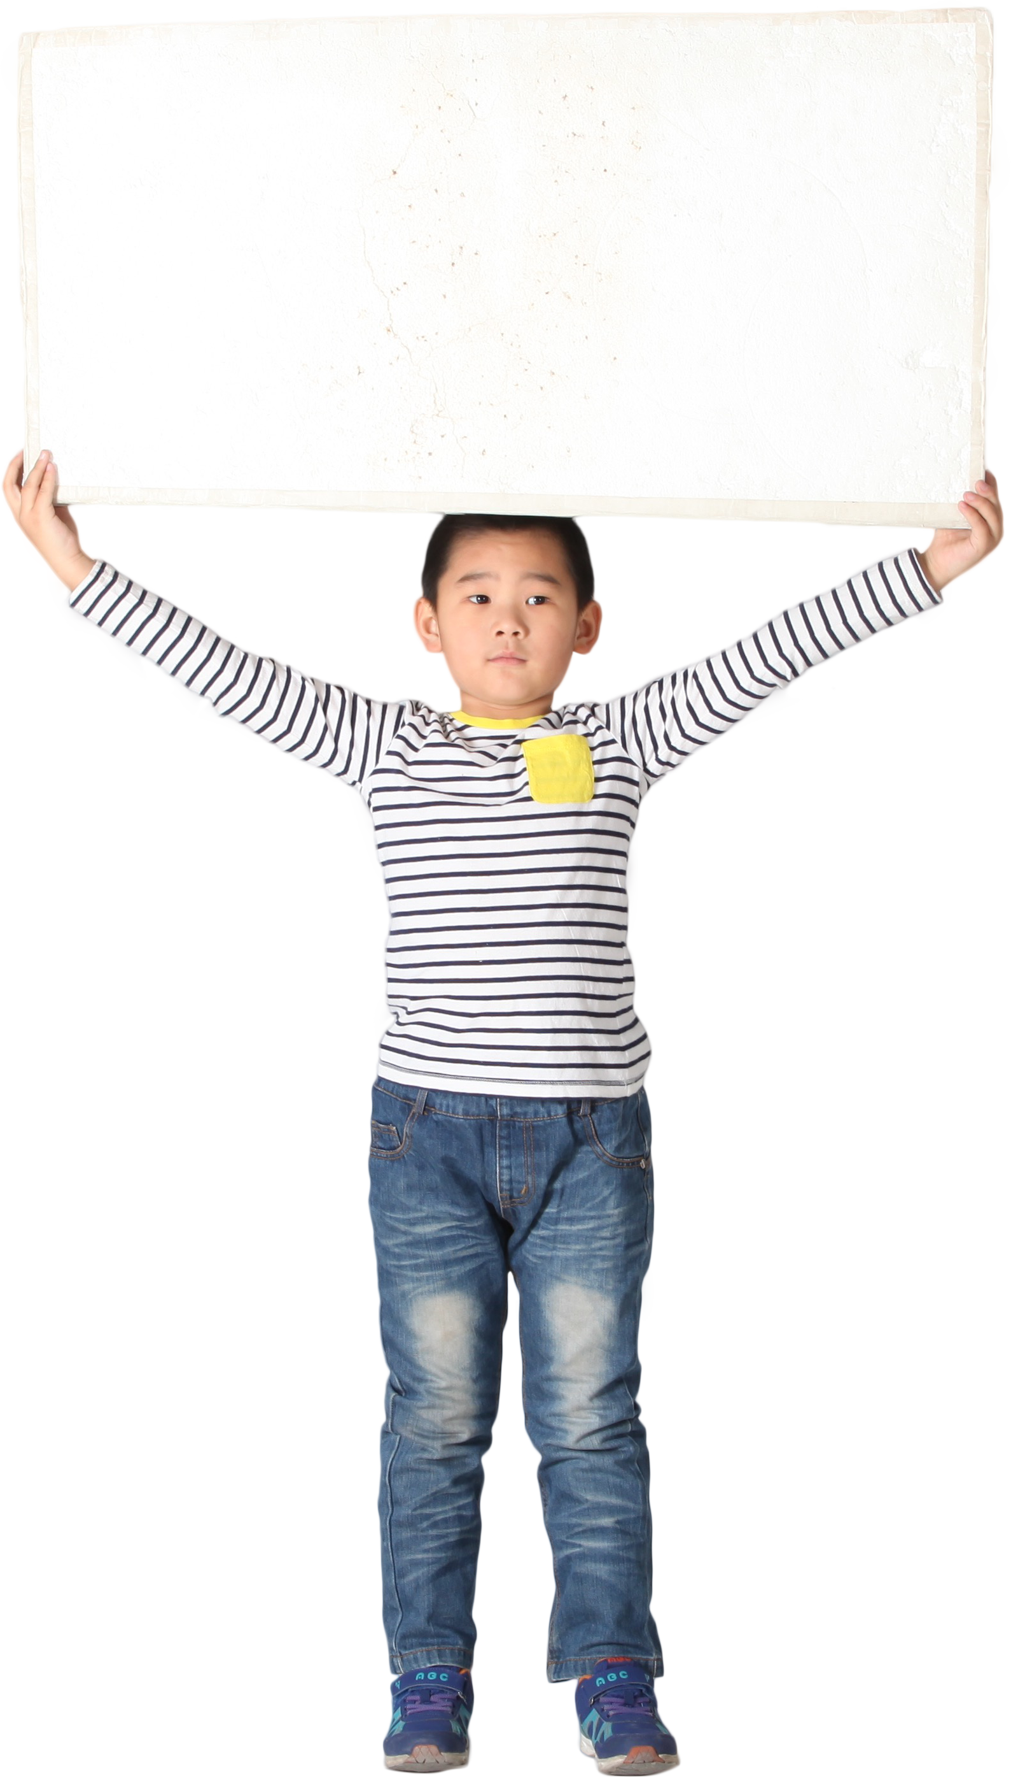

Prit, truri im është ende duke menduar
Më lejoni të funksionoj sipas programit tim. Kur nervozohem, unë mërzitem dhe manifestoj zemërim.
Më ndihmo të përqendrohem!
Krijo një mjedis të qartë për mua ku regjimi/rregullat më mbështesin.

Slide 21


Më ndihmo të gjej metoda të ndryshme për zgjidhjen e problemeve. Më duhen opsione për të zgjidhur situata të ndryshme.
A e zgjidha saktë detyrën? Dua ta di menjëherë
Ndihem i/e bllokuar dhe nuk përballoj dot detyrat e mia
Më bëni shumë vlerësime/komente të menjëhershme kur të kem sukses me detyrat e mia.

Slide 22

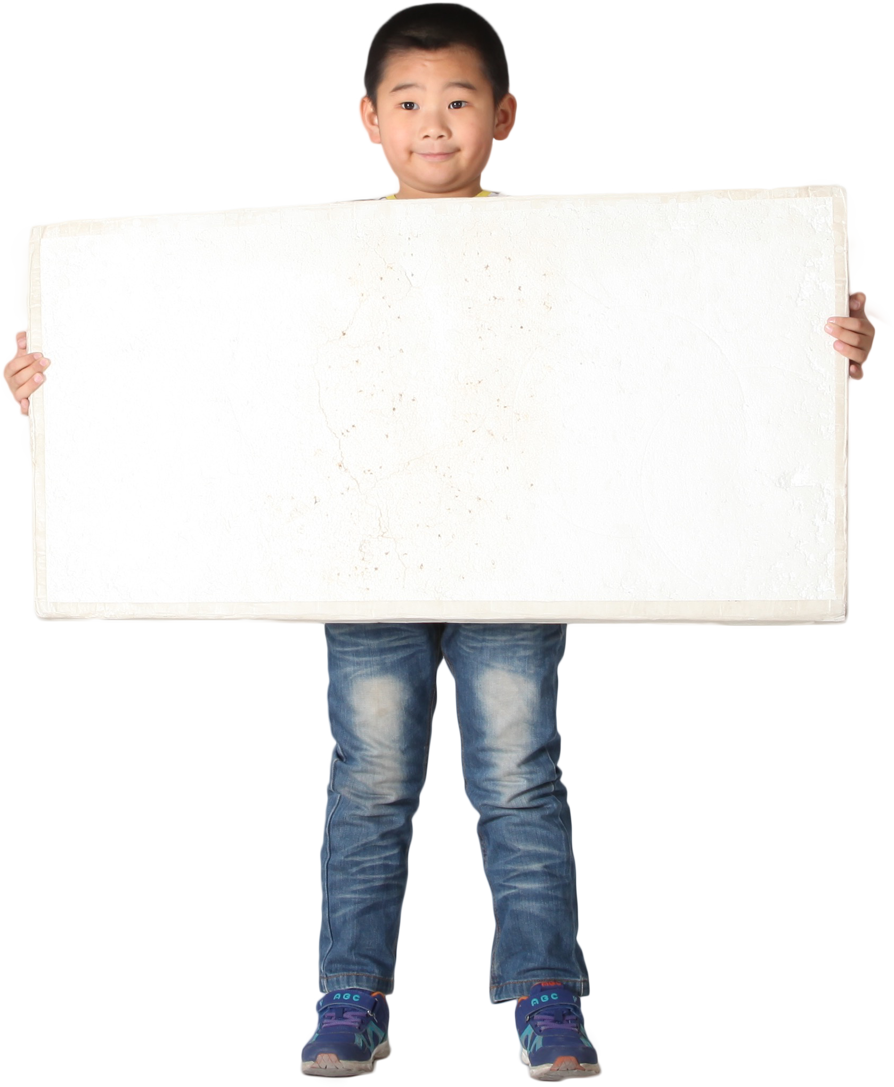
Më jepni udhëzime një nga një dhe sigurohuni që e kam kuptuar atë që dëshironi që unë të bëj.
Unë nuk harroj, veshët e mi thjesht nuk mund të dëgjojnë të gjitha udhëzimet
Veprova gabim kur isha i paduruar.
Më kujtoni: ndalo, mendo, vepro!

Slide 23

Më inkurajoni edhe për një sukses të vogël. Shpërblejeni një përpjekje të mirë edhe pse rezultati nuk është perfekt.
Ndajini detyrat e mia në pjesë të vogla, të cilat do t’i zgjidh shpejt.
Pse më qortojnë gjithmonë?
Jam gati!
Vini re veprimet e mia të mira dhe sjelljet pozitive. Në ditën time të keqe, më kujtoni mua dhe vetes tuaj çdo të mirë që kam unë.
Gjithçka që bëj është e gabuar, apo jo?

Slide 24
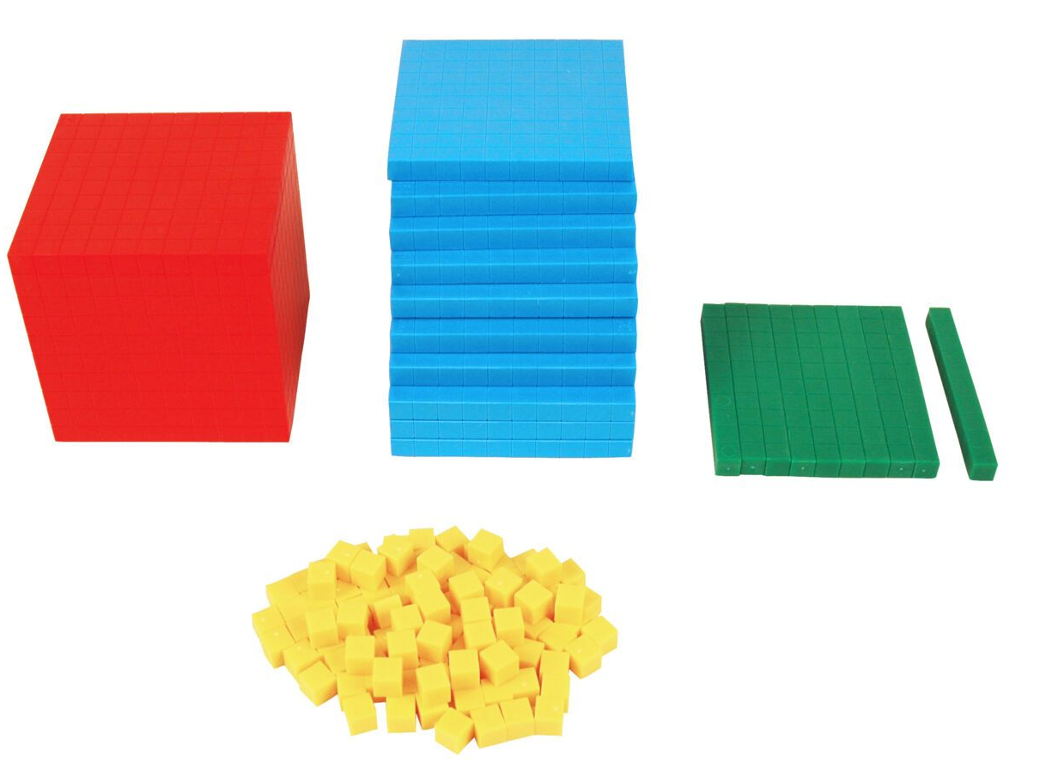
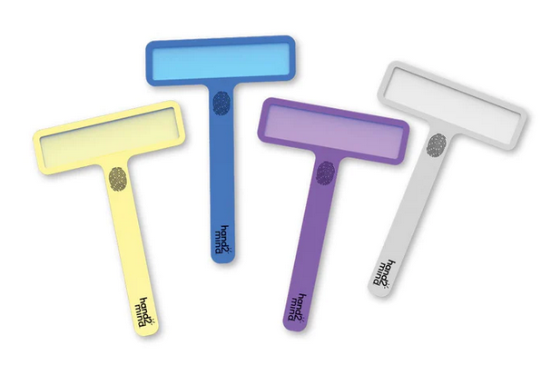
Si të mbështesim perceptimin e nxënësit?
Mjedis i larmishëm, stimulues dhe i sigurt
Materialet dhe udhëzimet vizuale, dëgjimore dhe të drejtpërdrejta në formë të shkruar
Thjeshtëzimi i gjërave, modele dhe figura
Gjuha e thjeshtuar

Slide 25
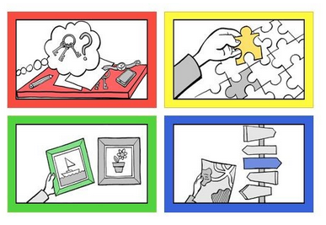
Praktikimi i aftësive funksionale që lidhen me perceptimin
Si të:
Gjeni dhe identifikoni
Modifikoni dhe
ndryshoni përmasat.
• Pozicionoheni dhe
bëni lidhjet.
Lëvizni dhe udhëzoni.

Slide 26
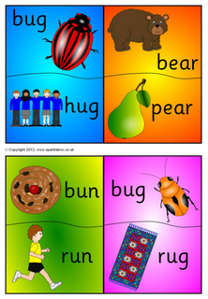
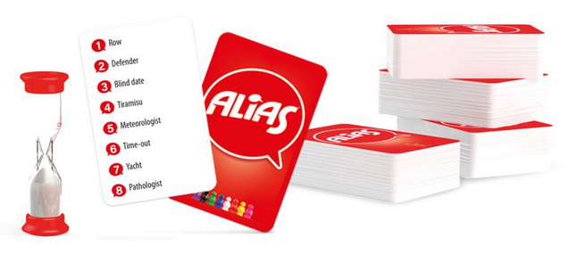
Si të mbështesim të lexuarit?
Njohja dhe praktikimi i fonemave dhe
rrokjeve
  Rimat
  Anija ime është e ngarkuar me...
2. Emërtimi (shkronjat, fjalët)
  Loja Alias (Alias është një lojë me
  letra, ku objektivi i lojtarëve është t’i
  shpjegojnë fjalët njëri-tjetrit)
  Detyra për kategorizim, të kundërtat
  (antonimet)

Slide 27
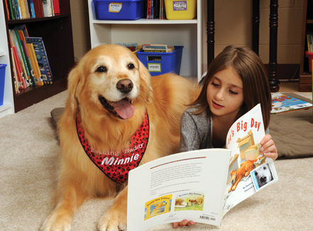
Si të mbështesim të lexuarit?
3. Ushtrimi i rrjedhshmërisë në të
lexuar
  Përsëritja e të lexuarit të një teksti
  Të lexuarit për 1 minutë (Sa mund të lexoni për kaq kohë?)
  Të lexuarit me zë të lartë çdo ditë
  Të lexuarit në grupe dyshe/me rradhë
4. Praktikimi i të kuptuarit të tekstit të
lexuar
  Domethënia dhe përshtatshmëria e tekstit të lexuar
  Kombinimi i të lexuarit me detyrat argëtuese kuptimplote

Slide 28
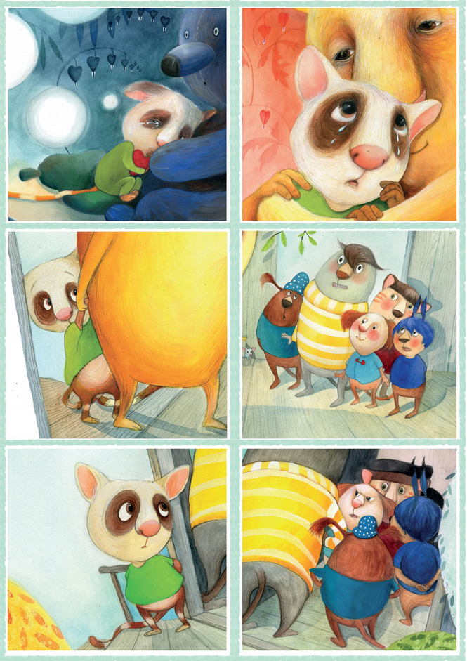
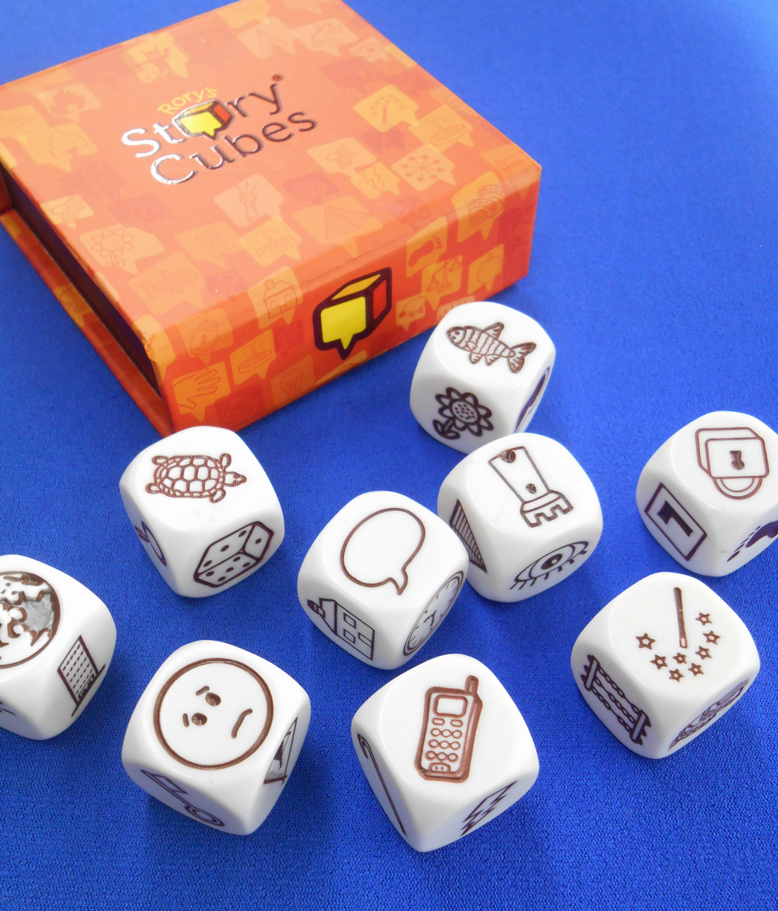
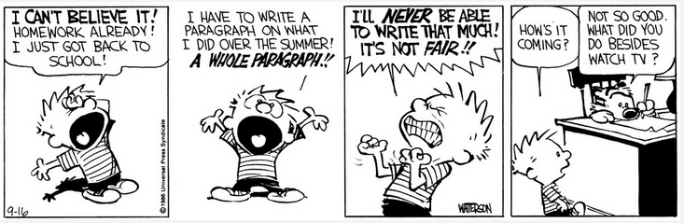
Si të mbështesim të shkruarit?
Të shkruarit krijues
Poema, tregime, tekste me vizatime

Slide 29
Si të mbështesim zhvillimin e aftësive matematikore?
Metodat e praktikimit
Llogaritja
Përsëriteni trajnimin
Gjetja e modeleve të zgjidhjes
Strategjitë e numërimit
Të kuptuarit e koncepteve
Praktika e hapave
Vizualizimi
Detyra verbale
Gjuhësimi

Slide 30

S5 EU 4 Inclusive Teaching

Slide 31
Çfarë idesh të reja përvetësuat sot?
Çfarë idesh të reja përvetësuat sot? Secili mendon në mënyrë të pavarur. Nuk lejohet diskutimi.
Ngrini dorën kur të jeni gati.
Të gjithë ndajnë mendimet e tyre një nga një. Nëse dikush thotë të njëjtën ide që ju keni ndër mend, mund ta ulni dorën.
Çfarë idesh të reja mund të provoni me nxënësit tuaj?
Ngrini dorën kur të jeni gati.
Të gjithë ndajnë mendimet e tyre një nga një. Nëse dikush thotë të njëjtën ide që ju keni ndër mend, mund ta ulni dorën.

Slide 32
Detyrë mësimore e S5
Provoni disa ide ose metoda të paraqitura gjatë sesionit të pestë në klasën tuaj.
Shkruani një raport të detyrës suaj mësimore dhe dërgojani trajnuesit:
  Cila ishte klasa, lënda, madhësia e grupit?
  Çfarë metode apo praktikë të re provuat?
  Përshkruani eksperimentin tuaj dhe si shkoi: Si u përgatitët? Si ishte detyra? Si shkoi aktiviteti? Si iu duk nxënësve ushtrimi? Çfarë lloj përshtypjesh morët nga nxënësit për këtë?
  Bashkangjisni një fotografi të ushtrimit në raportin tuaj.
  Çfarë do të bëni ndryshe herën e ardhshme? Çfarë dëshironi të provoni më pas ?

